Slide 1


TEAM
너랑 가야겠다

Slide 2
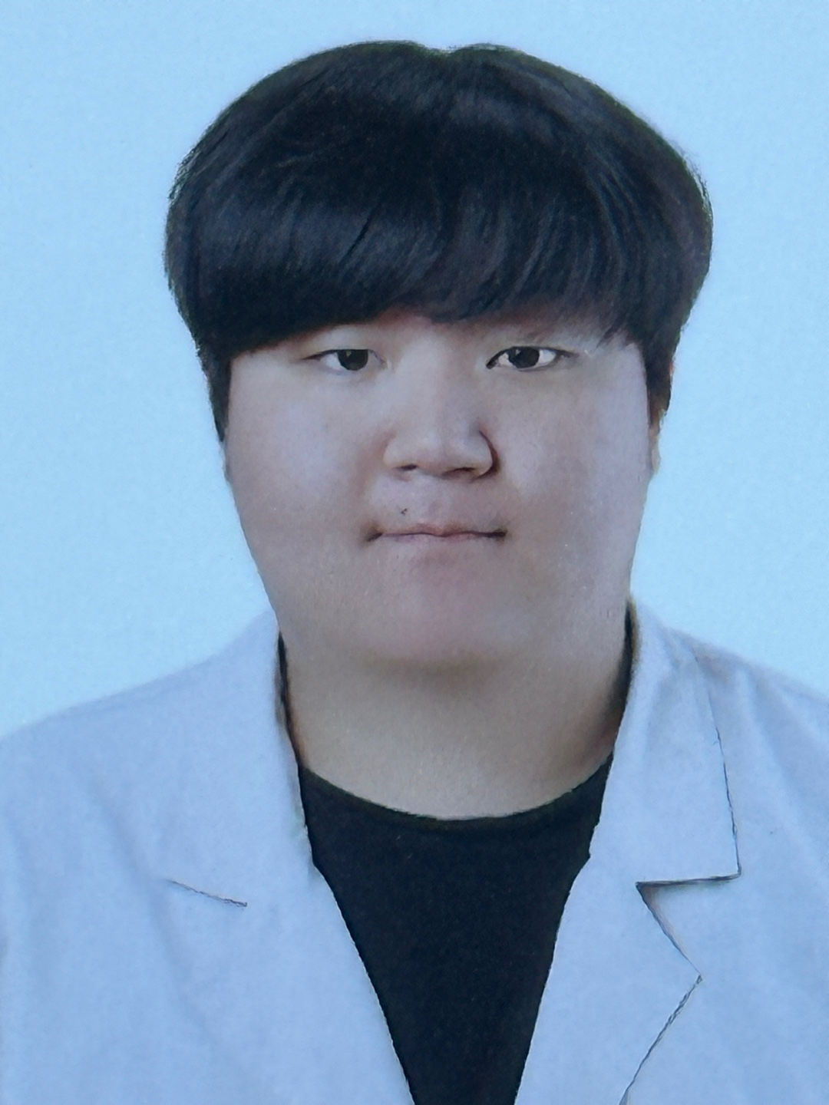
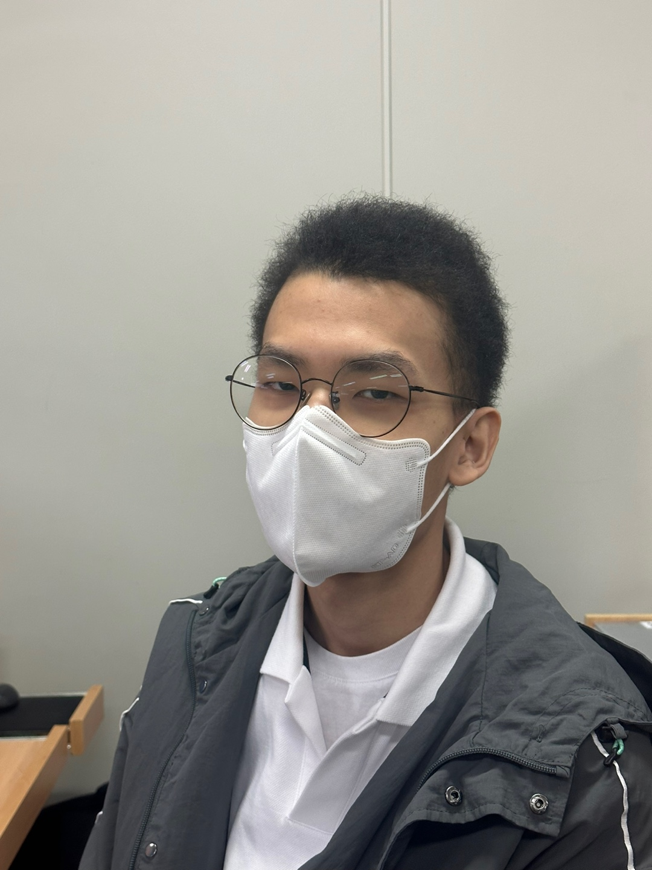
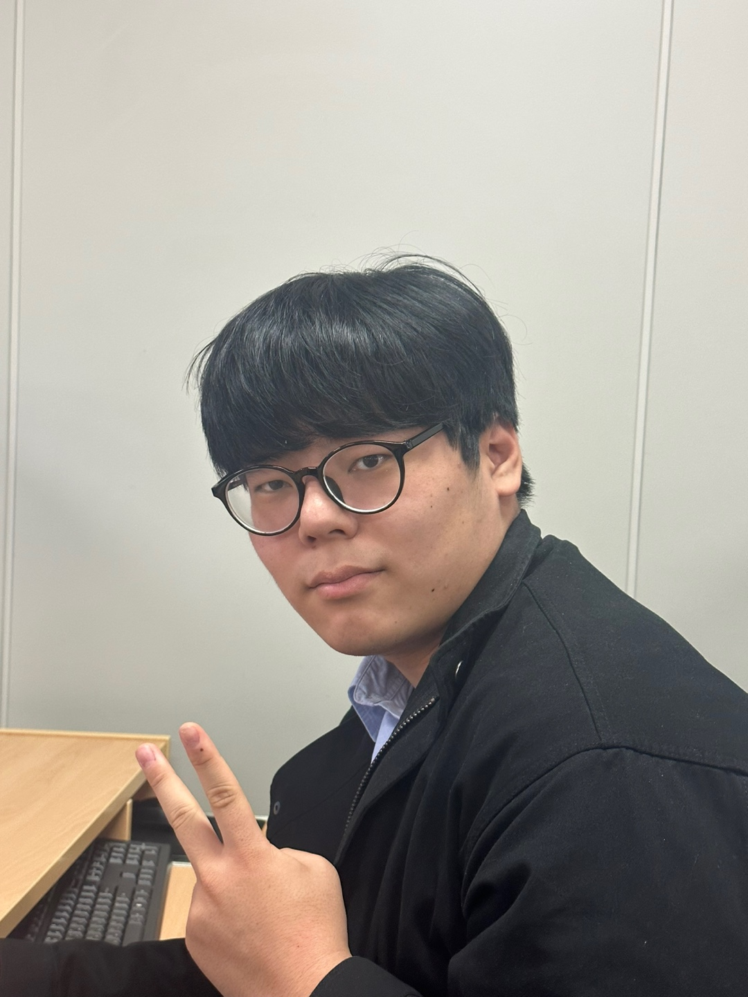
팀원 소개
조장 : 강효승
-생년월일 : 04/12/15
-취미 : 대화, 게임, 노래
-MBTI : ISTJ , ESTP
-한줄소개 : 재미없지만 없으면
매우 허전한 그런 중심감 있는
청년 모태솔로.
팀원 : 권재용
-생년월일 : 04/11/26
-취미 : 게임, 음악감상
-MBTI : INFP
-한줄소개 : 필요 이상의 말은
하지않으며, 어떤 상황이든
심각하게 보진 않을려는 성격.
*팀원 : 정강민
-생년월일 : 04/08/10
-취미 : 게임, 유튜브 시청, 노래
-MBTI : INFP
-한줄소개 : 좋다 안 좋다 확실하게
말하는 성격으로 의견을 잘 표현할 수 있음

Slide 3
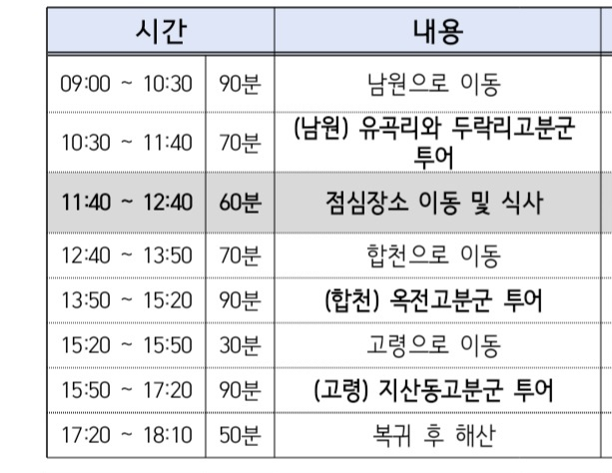
sCHEDULE

Slide 4
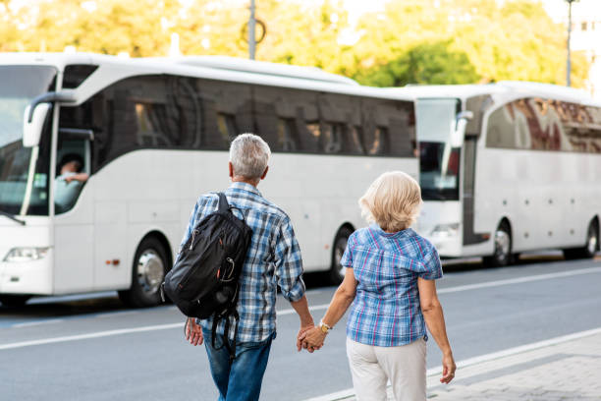
Seen 1
8:30 ~ 8:55 다 모인후 촬영 시작
모두 버스 근처에 모인후 한명 씩 셀카로 승차 하는 장면 촬영 승차한 후에 짐을 정리하는 부분까지 촬영 후 진행

Slide 5
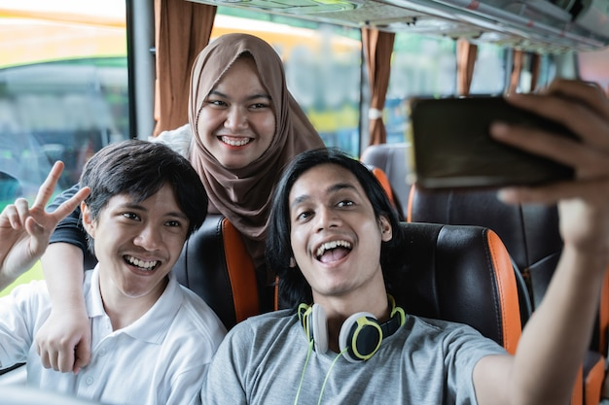
Seen 2
9:00 ~ 10:30 남원으로 이동
다음 장소로 이동하는중에 버스 내부 촬영 버스 친구들이 하는 게임 , 수다 등을 촬영하고 휴개소에 들리게 된다면 휴개소까지 촬영하며 휴개소 음식 먹방까지 기획

Slide 6
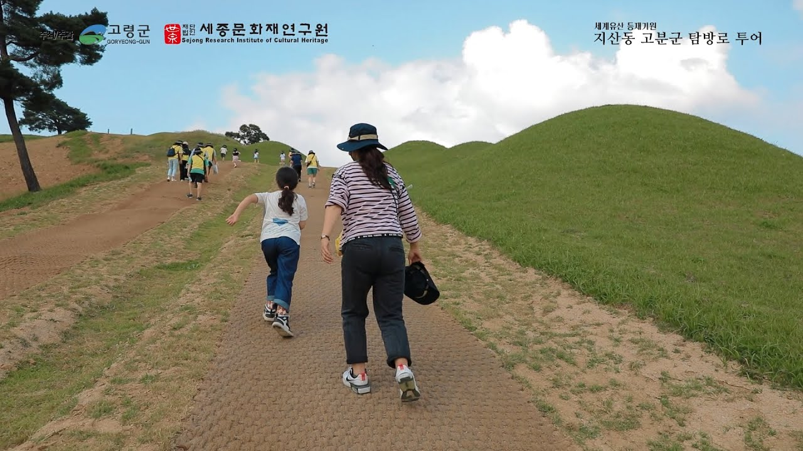
Seen 3
10:30 ~ 11:40
(남원) 유곡리와 두락리 고분군 투어 두락리 고분군에 대한 내용을 사전에 조사한 후 알고있었다는 듯이 얘기를 하며 현 고분군에 대해 설명을 함 그리고 둘러보는 모든 것 촬영 최대한 고분군에 대해서 알리기 위함을 생각할 것

Slide 7
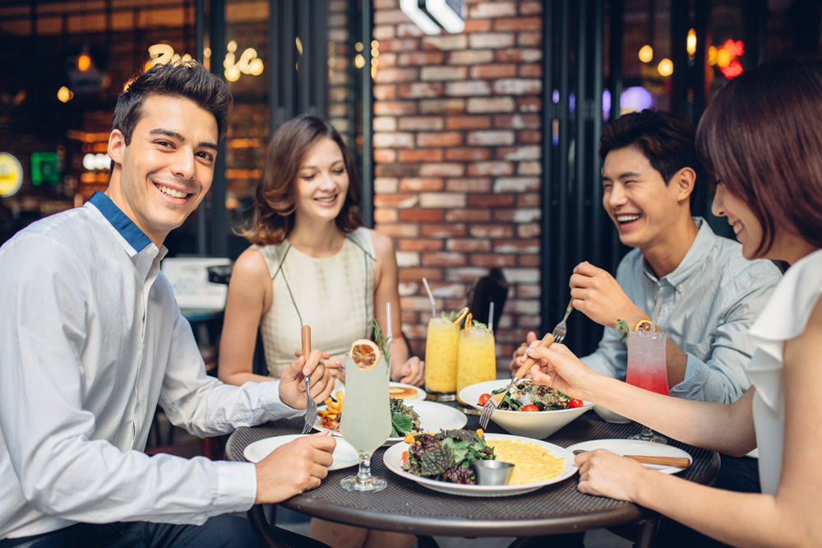
Seen 4
11:40 ~ 12:40 점심식사
각 배분 받으러 가는 장면 , 받은 후 여는 모습 , 음식 내용물 인서트 촬영 후 각자 먹는 모습 촬영하며 오전에 봤던 것들을 한번 더 소통 백성협 조 촬영을 도와주는것을 뒤에서 같이 찍어주며 진행

Slide 8
Seen 5
12:40 ~ 13:50 합천으로 이동
합천으로 이동하며 다시 한번 더 버스에서 촬영 자는 애들이 있다면 엽사로 이루어질수 있음으로 촬영 ( 되도록 우리조 내에 영상만 쓸것인데 사전 양해구하고 찍는거면 사용 ) 한명 노래시키기

Slide 9
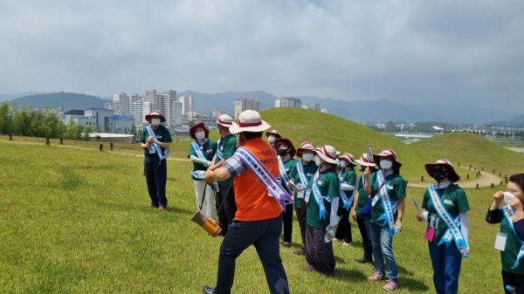
Seen 6
13:50 ~ 15:20 (합천)옥전고분군 투어
옥전고분군에서는 노는 식으로 촬영 왠만해서는 고분군에 얘기는 중간에 섞되 노는 것 이라는 느낌이 사라지 않을 정도로만 언급하기

Slide 10
Seen 7
15:20 ~ 15:50 (고령) 지산동고분군 이동
고령으로 이동이지만 이때는 휴대폰 충전타임 촬영자 휴식타임 임으로 이동 인서트만 따기

Slide 11
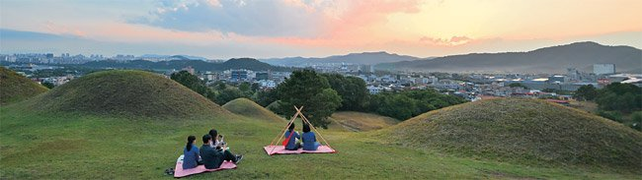
Seen 8
15:50 ~ 17:20 (고령) 지산동고분군 투어
마지막 투어장소인 만큼 활력을 불태우며 투어를 하고 마지막에 한명 낙오를 위한 게임 진행 우리팀이 낙오는 아닌 다른팀 낙오시키기 이번 게임을 마지막으로 Vlog 마무리

Slide 12
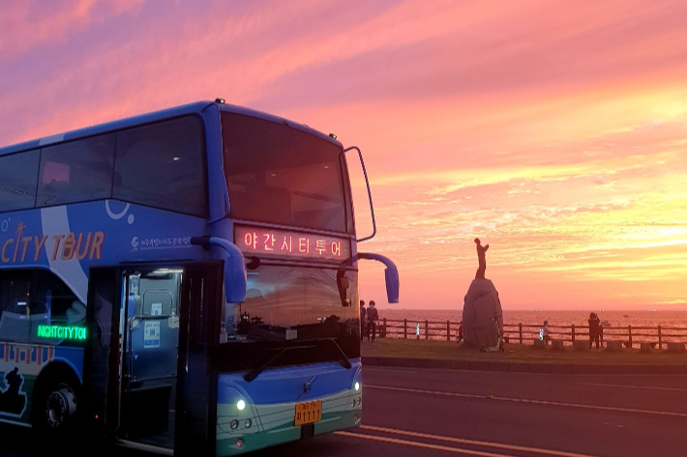
Seen 9
17:20 ~ 18:10 복귀 후 해산
집으로 돌아가는 해가지는 장면 찍은 후 집으로 돌아가며 아쉬움을 강조 이번걸로 느낀것은 내린후에 집에 가는 듯한 장면으로 촬영하며 얘기 마지막으로 가야고분군에 대해서 영상을 하나 출력 후 영상 마무리

Slide 13
이 기획으로 인한 효과
교내에서 체험학습을 Vlog 로 다가감으로써 영상에 친근감과 편안함을 주며 일상에 지쳐있던 분들에게 휴식 시간을 주듯이 영상을 접근시킬 수 있고 학생 들의 재치있는 개그로 지루함 없이 가야고분군에 대해 은근슬쩍 얘기를 하며 가야고분군에 대한 호기심을 자극하여 가야고분군에 대해 더 홍보시킬 수 있다 또 한 맨 마지막에 체험학습의 아쉬움으로 가야고분군에 대해 조금 더 검색할 수 있게끔 여운을 남겨 마무리 함으로써 검색을 해보게 할 수 있는 효과가 있ㄷ

Slide 14
너랑 가야겠다
THANKS

